Slide 1
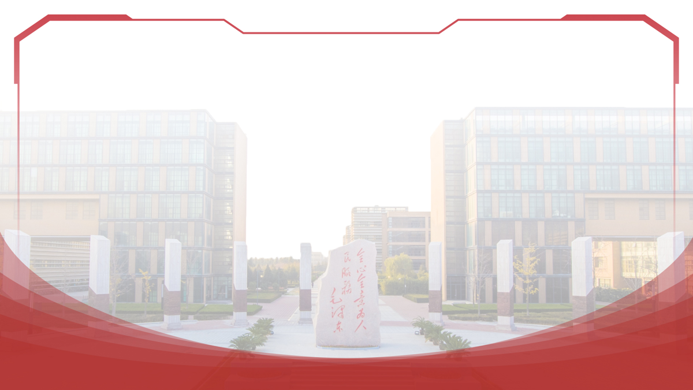

组会汇报
姓 名：解聪聪
时 间：2026年11月

Slide 2
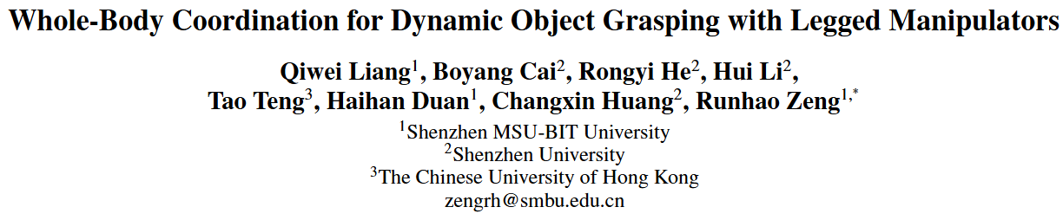
文章信息
AAAI 2026

Slide 3
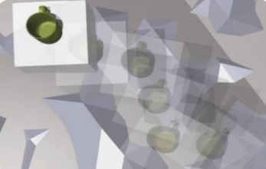
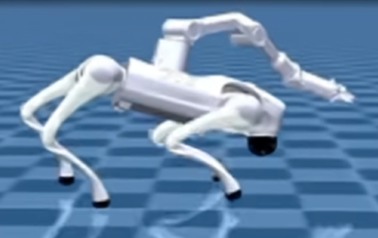
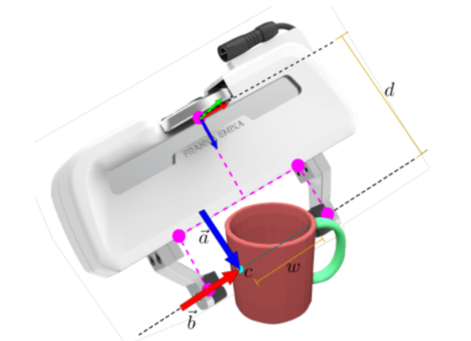
背景
带机械臂的四足机器人通过全身协调控制，在非结构化、动态环境中具备很强的移动与抓取适应能力
现有局限：
主要针对静态物体抓取，限制了在物流分拣、人机协作等典型动态场景中的实际应用价值
挑战
动态目标速度、轨迹不断变化
目标运动预测
全身协调
抓取位姿推理

Slide 4
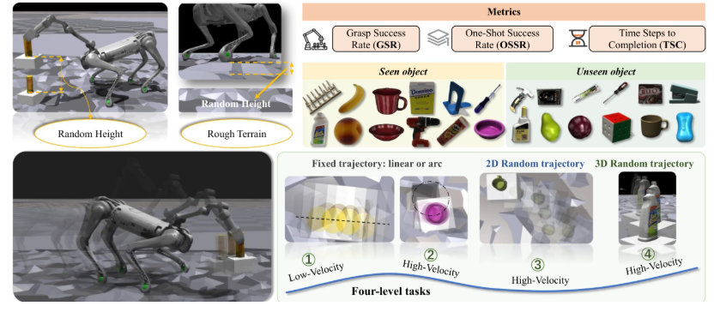
贡献
DQ-Bench —— 多维度评估动态抓取
物体运动模式与速度：四个层级的运动模式（静止 → 复杂运动），难度递进；
物体类型：多种抓取对象（含未见过物体，考察泛化性）；
高度、位置变化：不同摆放高度与空间位置；
地形复杂度：非平整地形下的全身控制；
配套完整评测指标（成功率、响应性等）

Slide 5
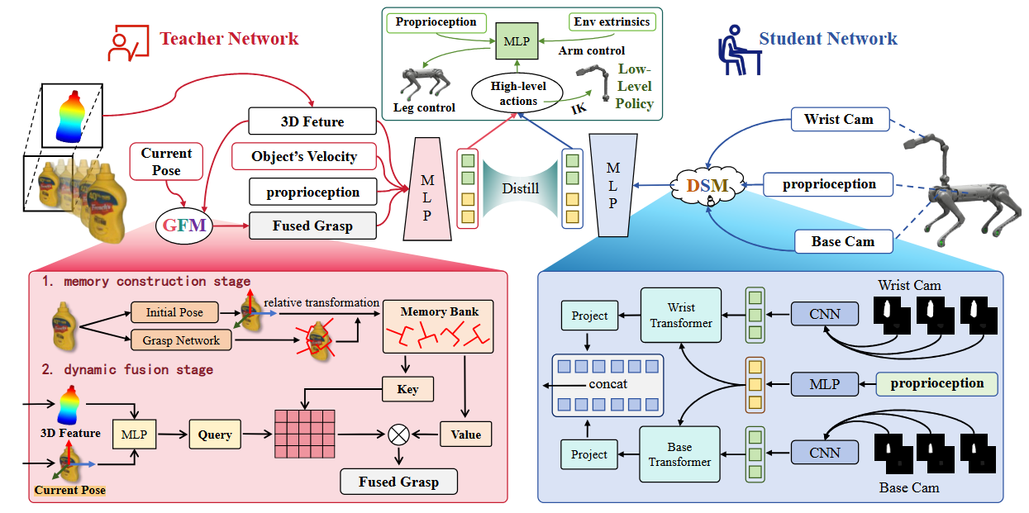
贡献
DQ-Net —— 紧凑的师生框架
仅依赖有限感知线索即可推断抓取构型的轻量级框架，实现了对动态目标的鲁棒抓取，在成功率与响应速度上大幅超越基线方法

Slide 6

方法-DQ-Net
丰富的点云信息、特权信息
视觉信息、本体感知信息

Slide 7

方法-DQ-Net
grasp memory construction stage
固定相机位姿→点云输入Net→N个候选抓取位姿
选取评分最高的 K个抓取
转换到物体局部坐标系
dynamic fusion stage
点云特征与物体当前位姿作为 Query
记忆库中的相对抓取作为Key Value
融合特征：
Notes:
the object pose xt
The top-K candidates with highest scores are stored in a memory bank as relative transformations G ̃ i in the object’s local frame, reducing online computation.

Slide 8


方法-DQ-Net
腕部视角：局部细节
机身视角：整体关系空间
Temporal Modeling with Dual-View Fusion
每个视角连续取三帧提取特征，共享 CNN 提取视觉特征
每帧包含：
目标掩码 ：由预训练 Track-SAM 提供，表示目标所在区域
深度：提供场景的距离和几何信息
时序建模：
Notes:
The top-K candidates with highest scores are stored in a memory bank as relative transformations G ̃ i in the object’s local frame, reducing online computation.

Slide 9

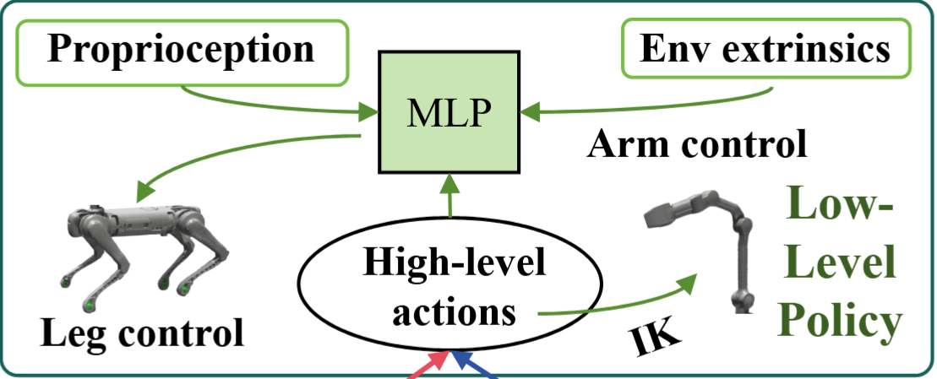
方法-DQ-Net
末端位置增量、姿态增量和底盘运动命令，再交给低层执行
运动控制 （预训练 ）
数值计算
Notes:
The top-K candidates with highest scores are stored in a memory bank as relative transformations G ̃ i in the object’s local frame, reducing online computation.

Slide 10
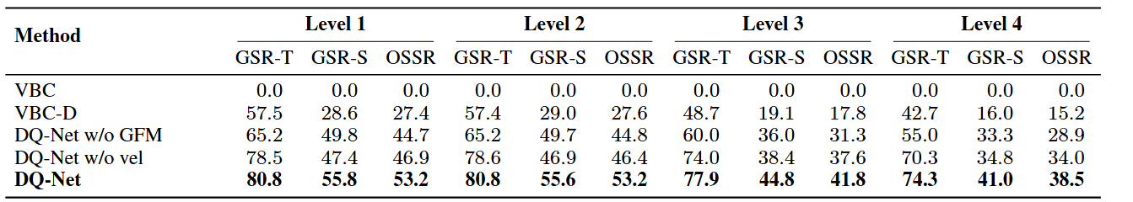
实验
指标 | 含义
GSR-T | 教师策略的抓取成功率：
GSR-S | 学生策略的抓取成功率：
OSSR | 一次抓取成功率：首次尝试即成功、无需再次调整的回合数占总测试回合数的比例
难度 | 物体速度 | 运动轨迹
Level 1 | 0–15 cm/s | 固定直线或圆弧轨迹
Level 2 | 15–30 cm/s | 固定轨迹
Level 3 | 0–30 cm/s | 随机轨迹
Level 4 | 本段未单独说明 | 加入 (z) 方向运动，形成随机三维轨迹

Slide 11
实验
方法 | 具体设置
VBC | 面向静态物体抓取的全身控制方法
VBC-D | 在 VBC 基础上，调整奖励函数约束，使其适应动态抓取，并与本文设置对齐
DQ-Net w/o GFM | 从教师策略中移除抓取融合模块 GFM
DQ-Net w/o vel | 从教师策略输入中移除物体速度
DQ-Net | 完整方法，保留 GFM 和物体速度输入

Slide 12
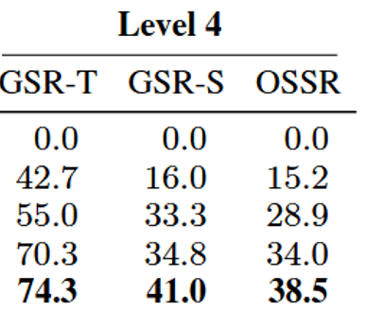
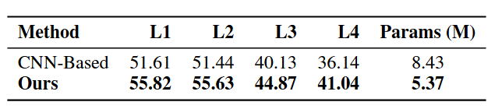
实验
动态抓取能力明显提升
GFM 和速度信息均有贡献
与 CNN 学生策略相比，双视角时序 Transformer 学生在四个难度下均取得更高成功率

Slide 13
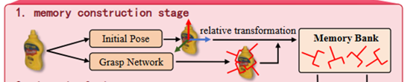
实验-局限
学生与教师之间仍有明显性能差距
记忆库固定，缺少在线更新能力

Slide 14
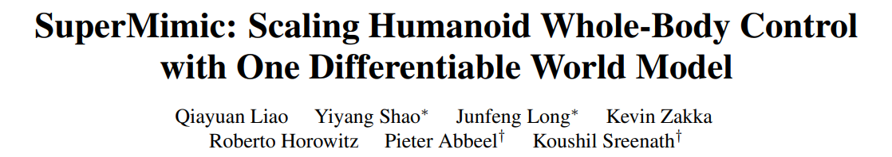
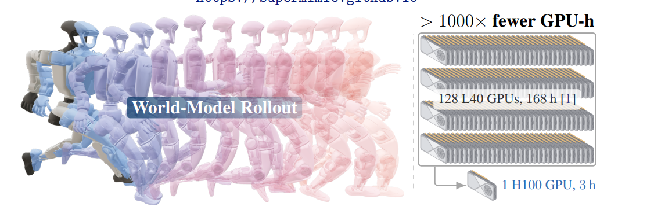
文章信息
利用一个可微世界模型，降低大规模人形机器人全身运动模仿的训练成本
3 小时追平 7 天 128 卡

Slide 15
背景及贡献
背景：
人形机器人需要多样化的全身运动能力。 除了行走，还需要完成舞蹈、下蹲、起身以及高动态动作。
基于物理的运动模仿是重要实现路径。 利用人体动作捕捉数据作为参考，通过强化学习训练机器人跟踪这些动作。
扩大动作库有助于提高控制器的能力覆盖范围。 但动作数量和多样性的增加，也带来了巨大的训练开销。
问题：
多专家训练与蒸馏流程复杂，且可能损失性能。 为不同动作训练专用策略，再蒸馏成统一策略，涉及多个训练阶段
直接训练通用策略需要大量算力。 引用的 SONIC 训练配置为 128 张 GPU、约 168 小时，总计约 2.1 万 GPU 小时
不同动作共享的动力学没有得到充分复用
真实接触动力学难以直接求导。 刚体仿真中的接触可能不光滑，仿真器本身也未必支持微分，使直接使用动力学梯度优化策略存在困难

Slide 16
背景及贡献
贡献：
提出基于可微世界模型的全身运动控制训练框架
从刚体仿真器采集状态转移数据，学习共享动力学模型。
世界模型与跟踪策略在同一个训练循环中交替更新。
通过短时想象轨迹上的时间反向传播（BPTT）优化策略，无须对原始仿真器求导。

Slide 17
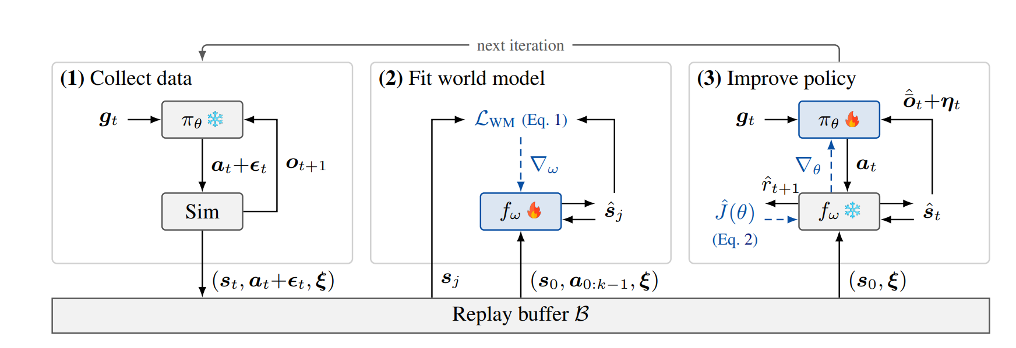
方法：三阶段交替训练
物理仿真器：MuJoCo Warp，执行包含接触的高保真状态转移，产生训练标签。
Replay Buffer（回放缓冲区）：存储真实仿真状态、执行动作、随机化环境参数以及相关标签。
Dynamics Model（动力学世界模型）：从当前状态、动作和环境参数预测下一状态。
Policy（动作策略）：从参考动作目标和带噪观测输出关节指令。
Critic（状态价值网络）：估计想象时域以外的回报，降低短视优化的影响

Slide 18
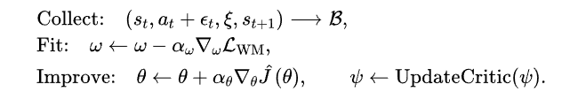
方法：三阶段交替训练
策略求导时冻结当前世界模型参数w

Slide 19


方法：三阶段交替训练
状态、奖励、无噪声观测和终止概率
从回放数据中取真实已访问状态S0, 作为想象起点

Slide 20

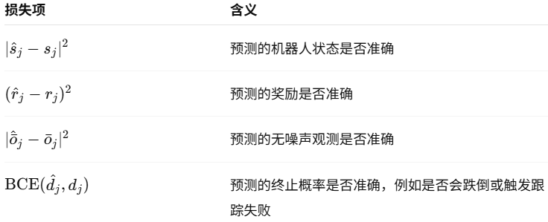
方法：三阶段交替训练
用仿真数据训练模型

Slide 21
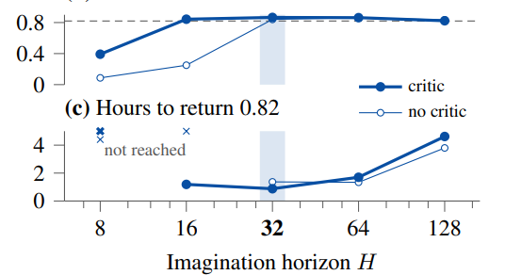
实验：短时域预测为什么仍能恢复平衡
无 Critic 时，H ≤ 16 无法成功训练到目标回报；有 Critic 时，H = 16 可达到不使用 Critic 的H = 32的效果。
默认H = 32 达到目标训练回报0.82 最快，较长并不总更好。
从H = 64 扩展至H = 128 使达到目标回报所需时间接近增至三倍，而且最终训练回报下降；H = 128 已是
H100上能容纳的最长测试想象长度。

Slide 22
实验：局限
大规模的tracking任务
动作空间分布较小，方法本身几乎没有探索

